Slide 1
使用語法
DISTINCT
將SELECT出的資料經過篩選，使資料不重複
COUNT
將SELECT出的結果以數字表示其數量
ORDER BY
有分為ORDER BY ASC 及 ORDER BY DESC 分別是代表將資料由小至大或開頭A到Z及反過來的大至小或開頭Z到A排序。若是沒有特別宣告要使用哪種時預設會使用ASC來進行排列。

Slide 2
使用語法
CASE
可以將SELECT出的結果依照不同的情況輸出不同的結果/進行不同的運算
用法：
CASE (“欄位名”) –可以不加 WHEN “條件1” THEN “結果1” WHEN ”條件2” THEN “結果2” ... [ELSE “結果N”]--可以不加 END—CASE函數結束一定要加

Slide 3
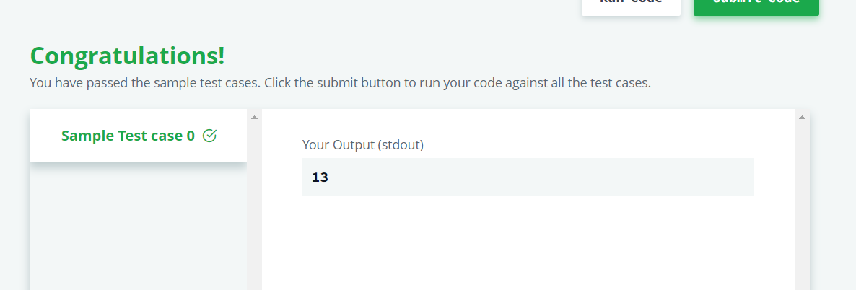
Weather Observation Station 4
SELECT COUNT(CITY)-COUNT(DISTINCT CITY)
--以COUNT函數算出沒有經過DISTINCT篩選的結果數量減掉有經過篩選的結果數量
FROM STATION;
--從STATION資料表中找尋

Slide 4
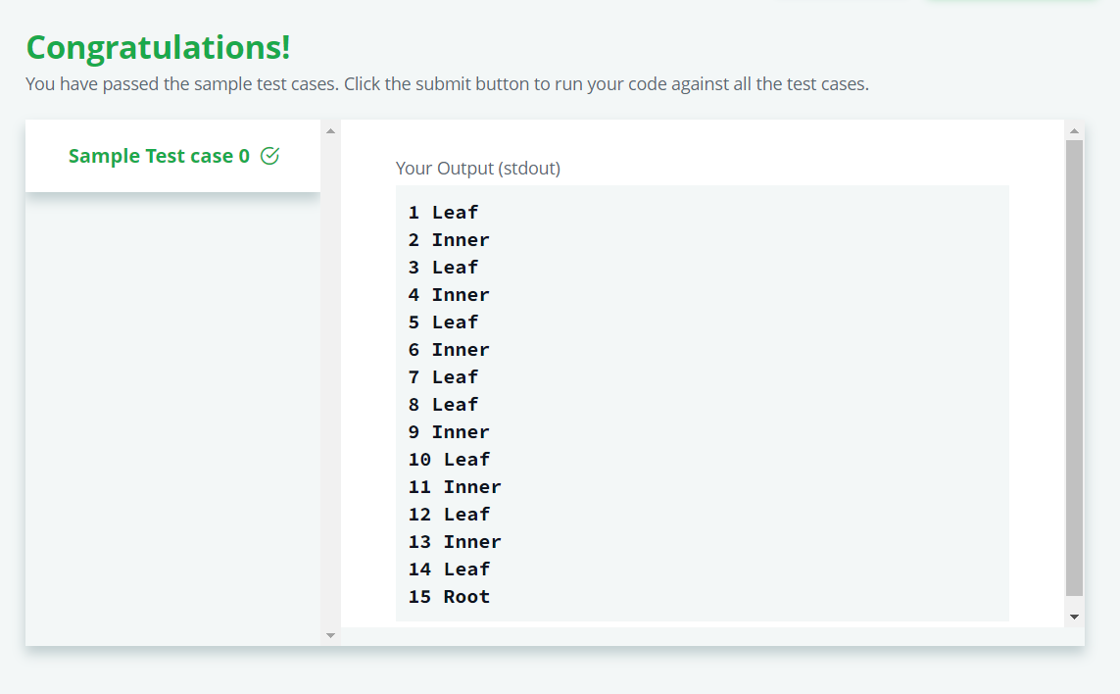
Binary Tree Nodes
SELECT N, CASE
--找出所有子節點、並根據情況輸出不同結果
WHEN P IS NULL THEN 'Root'
--當P(母節點)為空時，輸出’Root’字串
WHEN N IN (SELECT P FROM BST) THEN ‘Inner’
--當N(子節點)有在BST表格的P(母節點)欄位中時 輸出’Inner’字串
ELSE ‘Leaf’ END
--不屬於上二兩種的其餘情況 輸出’Leaf’字串
FROM BST
--從BST資料表中找尋
ORDER BY N;
--將結果N為主從頭到尾進行排序

